Slide 1
GNewsAnalysis
2019/09/01
Chung-yi Lin

Slide 2
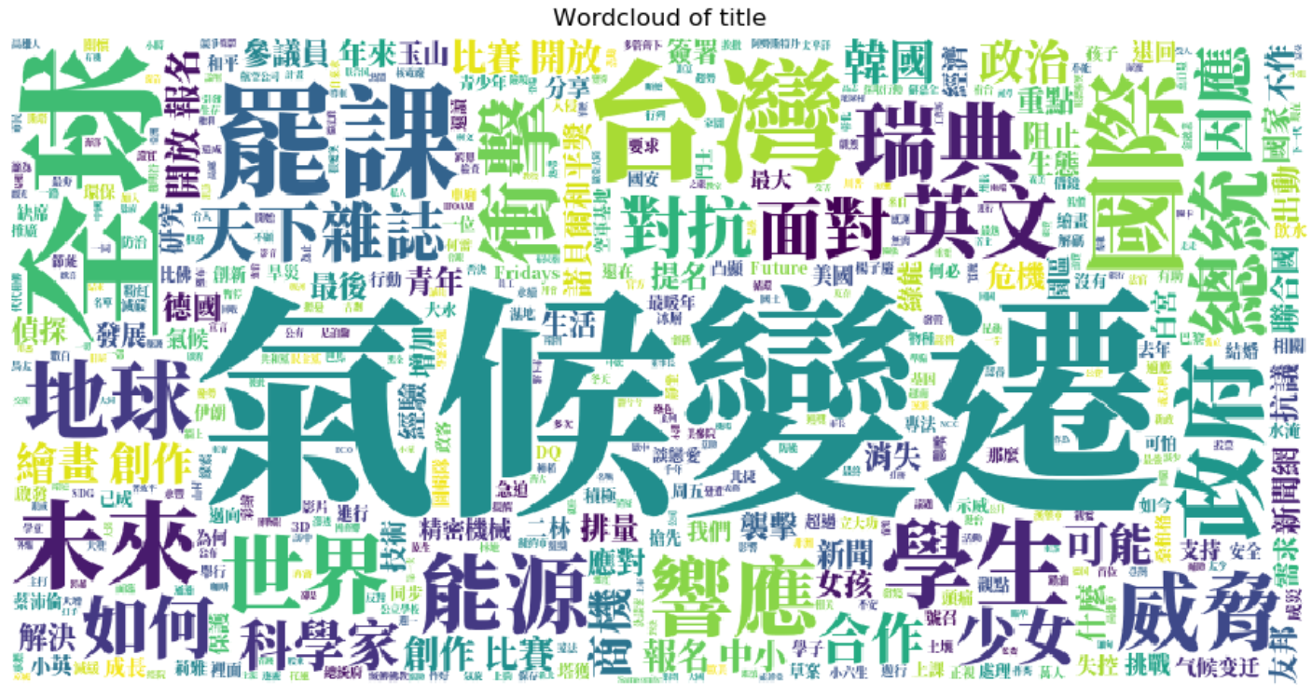
What can GNewsAnalysis do?
用關鍵字搜尋相關新聞
爬取新聞內容、圖片、影片、作者、時間、來源……
字頻與關鍵字分析
文字雲製作

Slide 3
How to use GNewsAnalysis?
從Github下載: https://github.com/philip928lin/GNewsAnalysis
解壓縮並用 conda or terminal 移到該資料夾的路徑下，以 “pip install . “ 安裝此套件
用spyder開啟 demo.py
按 F9 一步一步執行即可

Slide 4
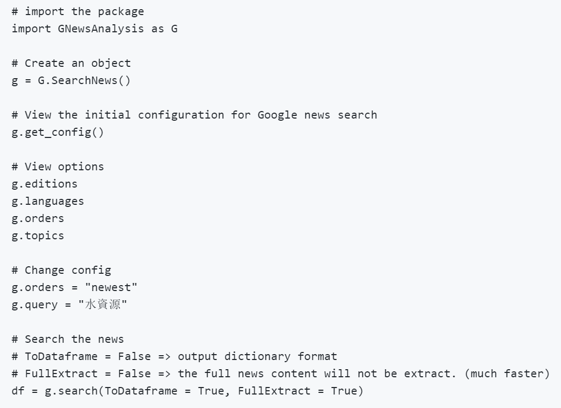
demo.py
引入套件
設定物件
檢視目前設定
查看各設定選項
國家
語言
搜尋順序
新聞類別
更改物件設定
以時間最新的為排序優先
搜尋關鍵字
開始搜尋
是否轉換輸出格式成 Dataframe?
是否爬取新聞內文
執行

Slide 5
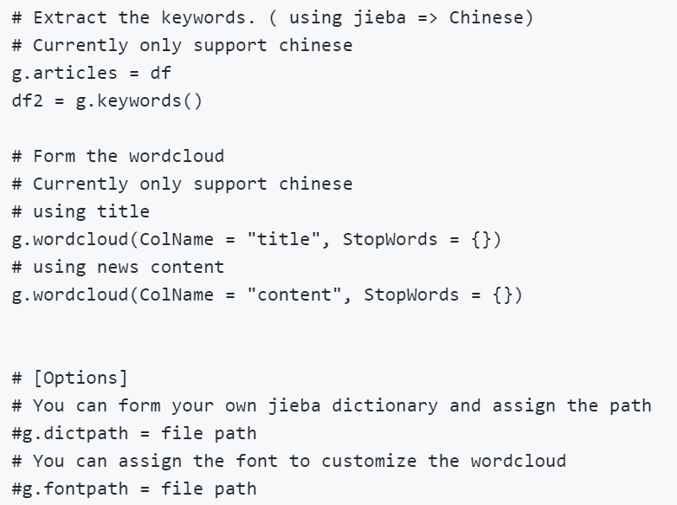
demo.py
提取關鍵字
製作文字雲
可以客製自然語言分析所需字典
可以客製文字雲的字型

Slide 6
How we make GNewsAnalysis?
GNewsAnalysis 是以 gnewsclient 為基礎，整合 newpaper, jeiba and wordcloud 等套件達到 搜尋並分析Google新聞之功效。
其中的核心概念包含
爬蟲
自然語言分析
字頻分析 (文字雲)

